Slide 1


Slide 2


Slide 3


Slide 4

Nuestra Responsabilidad Individual

Slide 5

Cristo encomienda a sus discípulos una obra individual, que no se puede delegar…
El evangelio exige responsabilidad y esfuerzo individuales, y sacrificio personal.
Pág. 277

Slide 6

"Cristo recibía del Padre; él impartía a los discípulos; ellos impartían a la multitud; y las personas unas a otras..." Pág. 278.

Slide 7
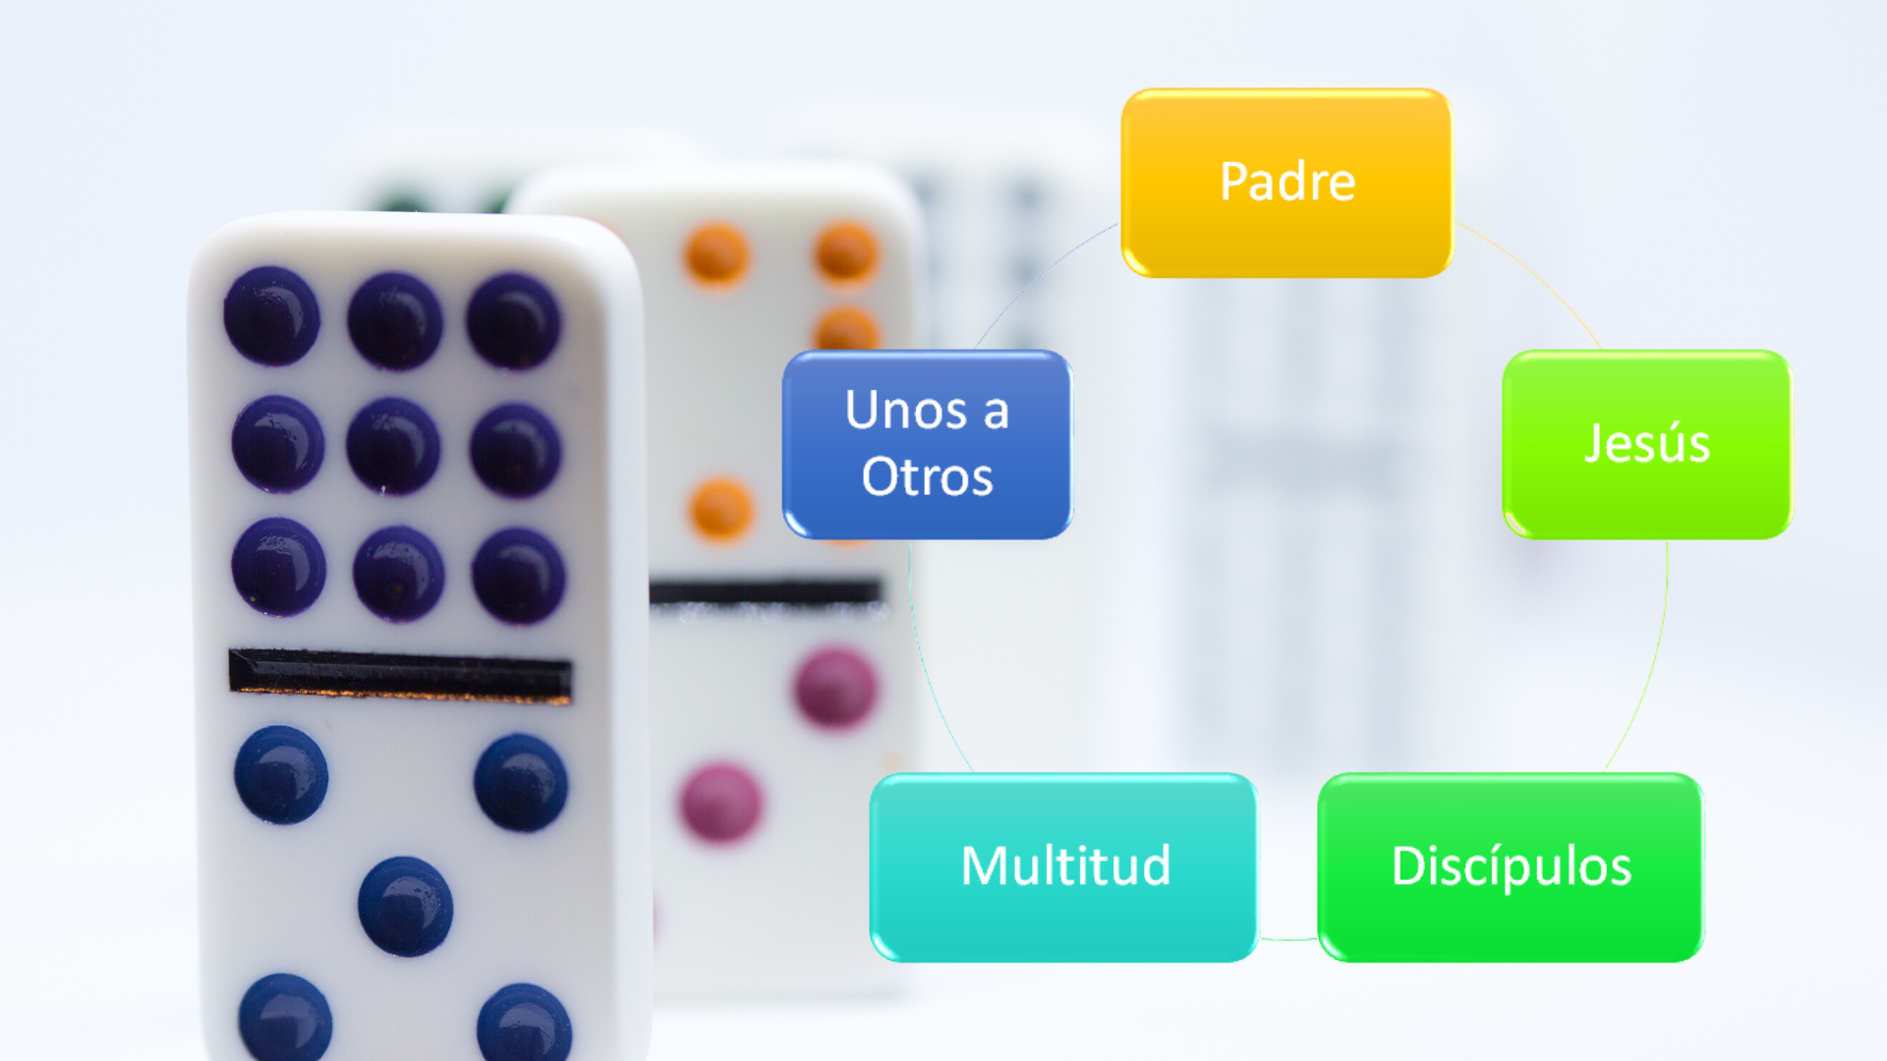

Slide 8

Podemos impartir únicamente lo que recibimos de Cristo; y podemos recibir únicamente a medida que impartimos a otros…

Slide 9

A medida que continuamos impartiendo, continuamos recibiendo; y cuanto más impartamos, tanto más recibiremos. Así podemos constantemente creer, confiar, recibir e impartir.
Pág. 278.

Slide 10
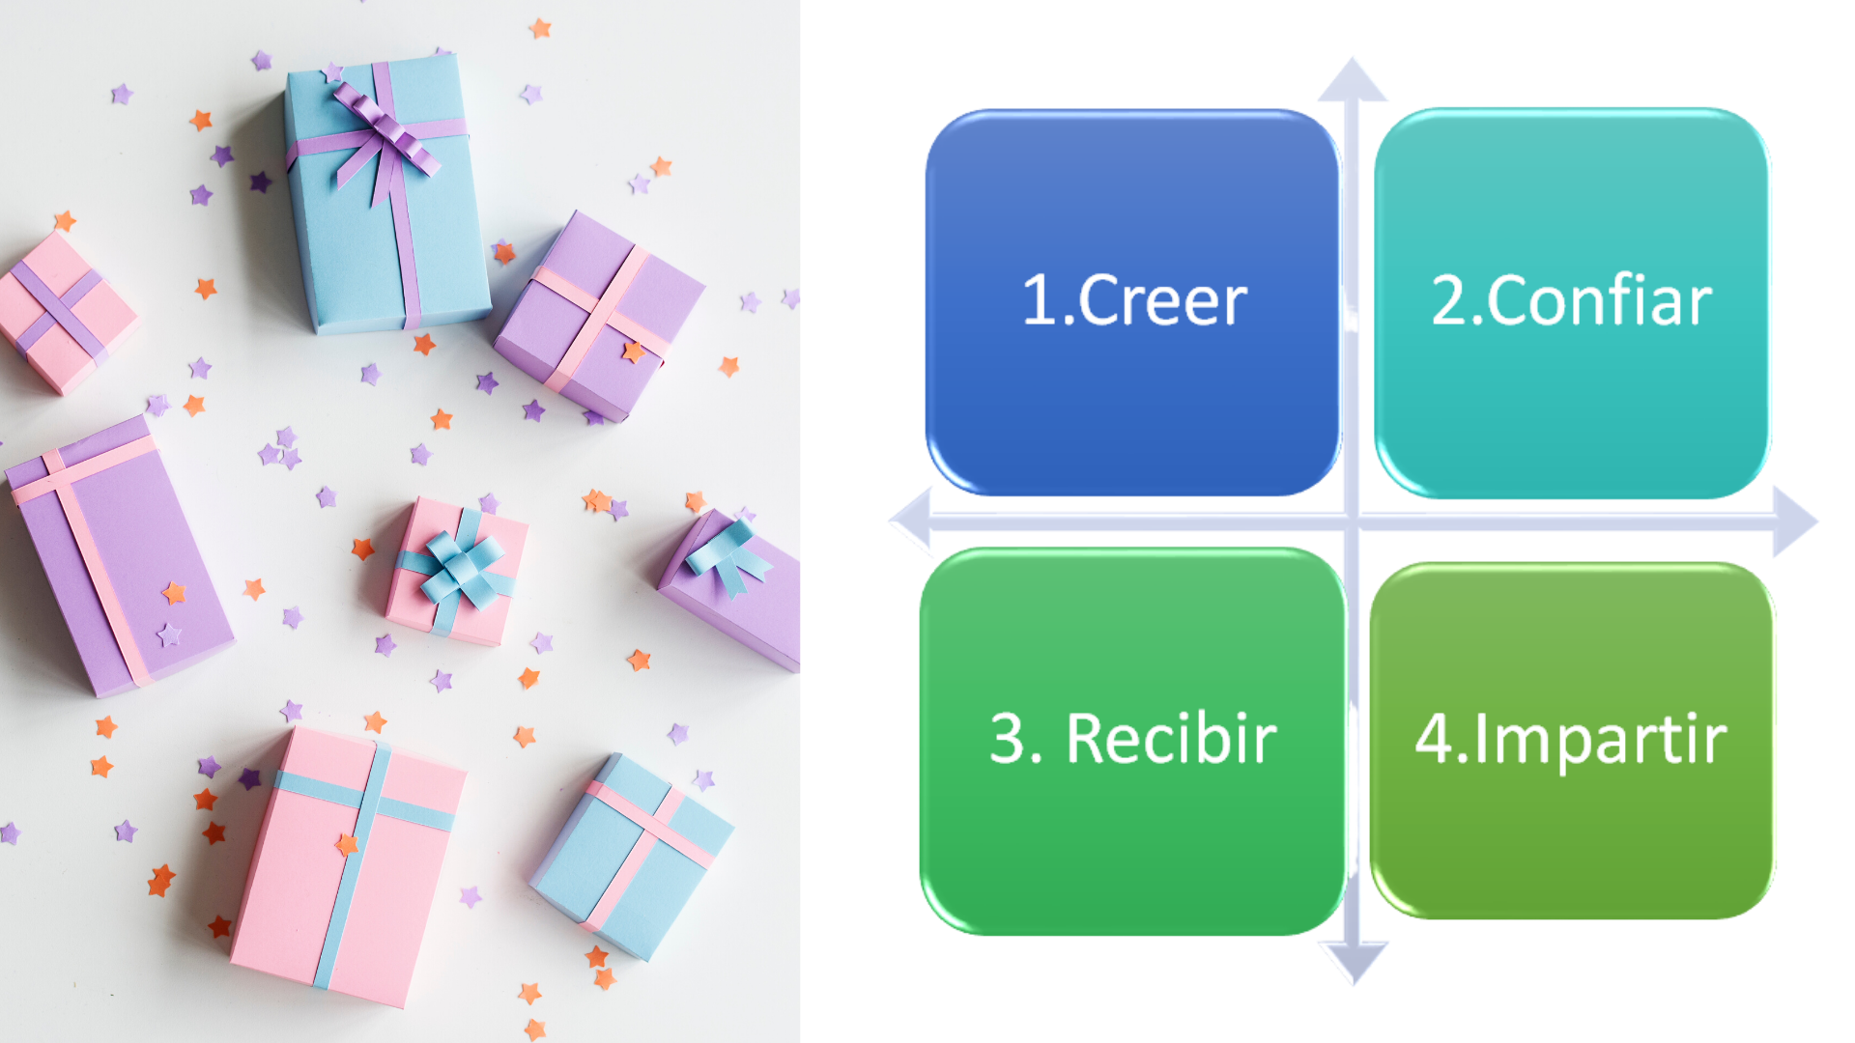

Slide 11

“Con demasiada frecuencia, el que trabaja para Cristo deja de comprender su responsabilidad personal. Corre el peligro de pasar su carga a organizaciones, en vez de confiar en Aquel que es la fuente de toda fuerza”
(MB 279)

Slide 12

“Los medios de los cuales disponemos no parecerán tal vez suficientes para la obra; pero si queremos avanzar con fe, creyendo en el poder de Dios que
basta para todo, se nos presentarán abundantes recursos” (MB 279)

Slide 13

“Aun en las circunstancias más desfavorables podremos dar a otros el pan de vida”
(MB 279.2)

Slide 14

Cómo invertir el dinero confiado por Dios
Bendecir a la humanidad
Aliviar a los dolientes y necesitados

Slide 15

Lo que Él les ha dado, han de usarlo en el servicio de Dios.
MB 286.

Slide 16

La consagración de un segundo diezmo destinado al alivio del pobre y otros usos benéficos, tendía a mantener siempre presente ante el pueblo el principio de que Dios es dueño de todo, y que ellos tenían la oportunidad de ser los canales por los cuales fluyeran sus bendiciones.

Slide 17

La obra cristiana hará más que sermones.
MB 289

